Slide 1
CHÀO MỪNG CÁC THẦY CÔ GIÁO VỀ DỰ
TIẾT LUYỆN TỪ VÀ CÂU
LỚP 2B

Slide 2
ĐIỀU CHẾ VẮC XIN

Slide 3
Với mỗi câu trả lời đúng,
học sinh sẽ giúp nhà nghiên cứu tìm ra một chất để
điều chế vắc xin.
Sau khi tìm đủ 3 chất thì có thể tạo ra vắc xin phòng
dịch bệnh.

Slide 4
1
2
3
Chế tạo vắc xin

Slide 5
Từ nào không phải từ chỉ sự vật?
Chạy
Bảng
Ghế
Áo
Đáp án đúng: A

Slide 6
Đâu là từ chỉ hoạt động?
Hoa
Cây
Hát
Vở
Đáp án đúng: C

Slide 7
Tìm từ chỉ sự vật trong câu sau:
Mẹ em có làn da trắng hồng.
Đáp án đúng: mẹ em, làn da

Slide 8
TỪ CHỈ ĐẶC ĐIỂM
CÂU NÊU ĐẶC ĐIỂM

Slide 9
Hoạt động 1:
Tìm từ ngữ chỉ đặc điểm.

Slide 10
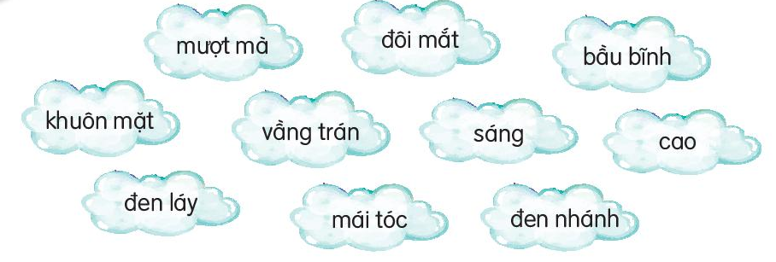
Những từ nào dưới đây chỉ đặc điểm?

Slide 11
AI NHANH
AI ĐÚNG

Slide 12
THẾ NÀO LÀ TỪ CHỈ ĐẶC ĐIỂM
- Từ chỉ đặc điểm là những từ chỉ hình dáng của người hay của các vật, sự vật, vv …

Slide 14
Hoạt động 2:
Ghép các từ ngữ ở bài 1 tạo thành câu chỉ đặc điểm.

Slide 15
2. Ghép những từ ở bài 1 để tạo câu nêu đặc điểm?
M. Đôi mắt đen láy
Vầng trán cao.
Khuôn mặt bầu bĩnh.
Đôi mắt đen láy/ Đôi mắt sáng.
Mái tóc đen nhánh/ Mái tóc mượt mà.

Slide 16
Hoạt động 3:
Đặt một câu nêu đặc điểm ngoại hình của một bạn trong lớp

Slide 17
3. Đặt 1 câu nêu đặc điểm ngoại hình của 1 bạn trong lớp?
Ví dụ: Bạn Lan trông rất duyên dáng.
Bạn Hoa trông rất dễ thương.

Slide 18
CẢM ƠN CÁC THẦY CÔ GIÁO ĐÃ TỚI DỰ GIỜ LỚP 2B

